Slide 1

«Юные экскурсоводы в мире животных»
Муниципальное бюджетное дошкольное образовательное учреждение
Детский сад № 310 «Снегири»
Выполнил воспитатель
группы «Светлячки»
Шайхатдинова С.А
Красноярск 2025 г.

Slide 2
Цель проекта-систематизация и развитие практики детских мини-презентаций для индивидуализации образовательного процесса, поддержки познавательной инициативы ребенка и развития ключевых коммуникативных навыков.
Задачи проекта:
Создать устойчивый еженедельный цикл («ритуал») подготовки и представления детьми мини-докладов по теме недели.
Развивать навыки связной речи и пересказа: учить ребенка самостоятельно (с помощью взрослого) отбирать материал и излагать его понятно для сверстников.
Укреплять детско-родительские отношения через совместную познавательную деятельность и проживание ситуации успеха ребенка.

Slide 3

Воспитатели группы «Светлячки» совместно
с детьми и родителями продолжают работу
над проектом по индивидуализации образования.
Еженедельно ребята готовят и представляют свои мини-доклады, посвящённые темам недели, на занятиях
по развитию речи.
С каждым разом таких презентаций становится всё больше, а положительные отзывы участников свидетельствуют о стабильной положительной динамике.
Данный формат работы не только закрепляет знания, полученные в течение недели, но и способствует:
укреплению детско-родительских отношений;
развитию навыков пересказа и публичных выступлений;
формированию важного умения — внимательно
слушать выступающего.

Slide 4
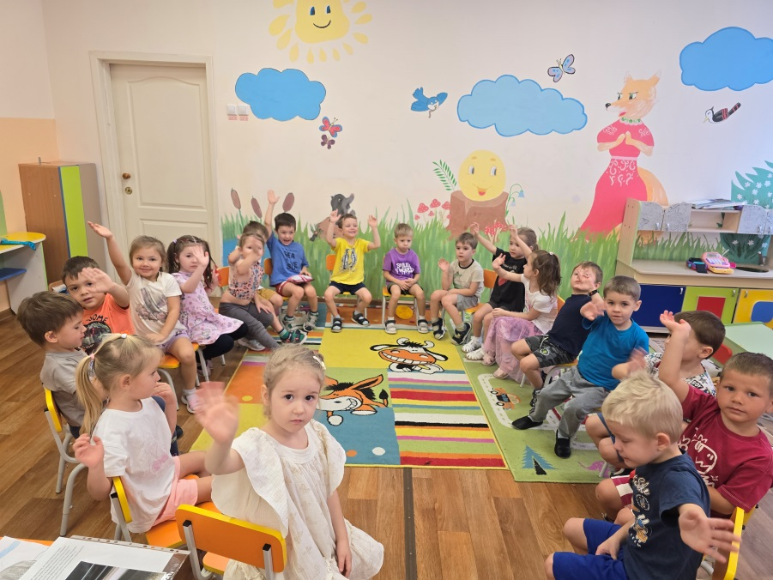
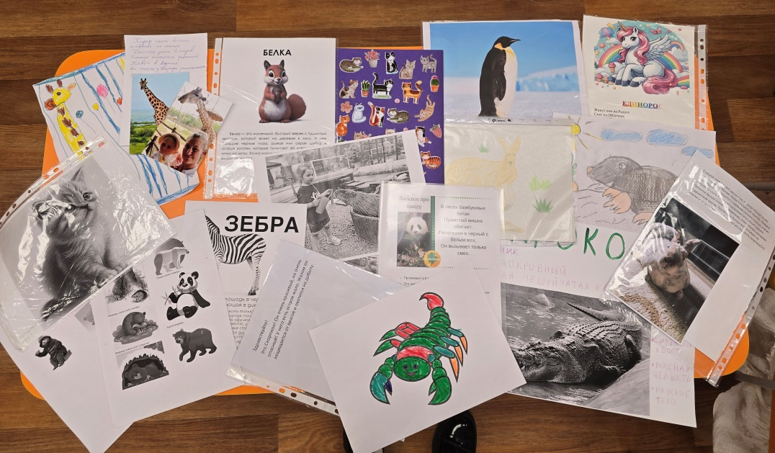

На этой неделе наша группа превратилась в настоящий зоопарк! В рамках проекта «Животные» каждый ребёнок стал экспертом по своему зверю и с большим удовольствием выступил в роли экскурсовода. Получилась увлекательная и познавательная экскурсия, где у каждой «клетки» нас ждал новый интересный рассказ!

Slide 5
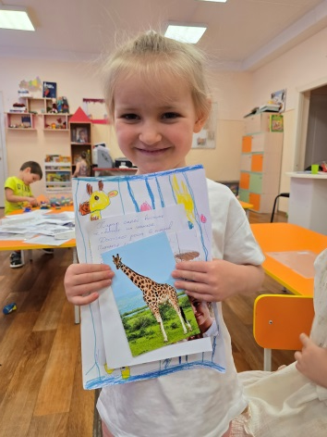
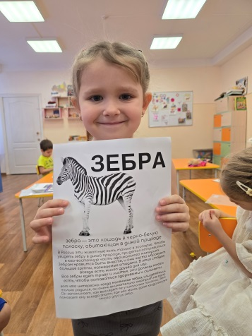
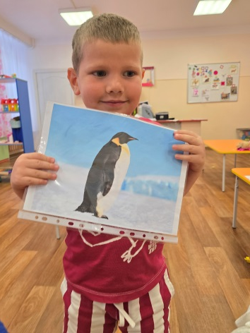
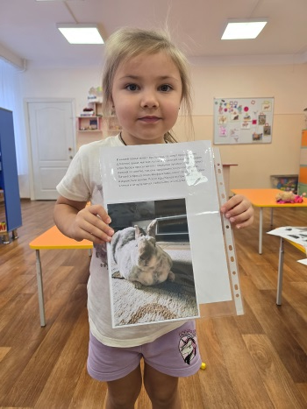
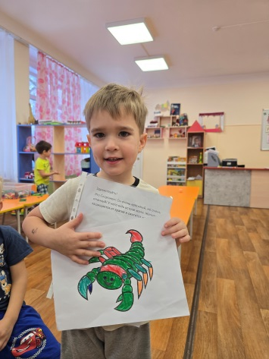
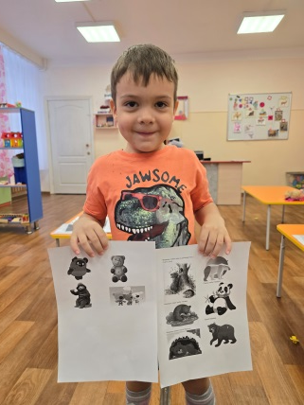
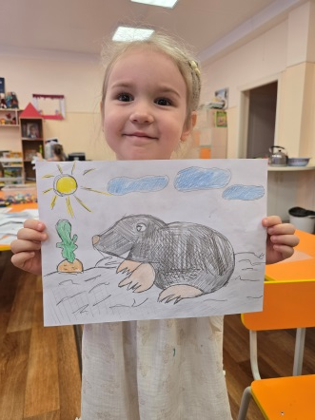
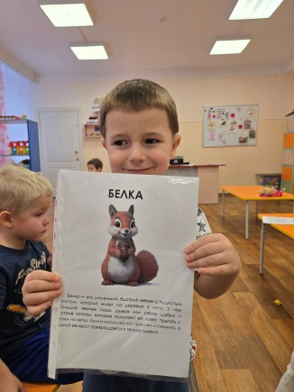
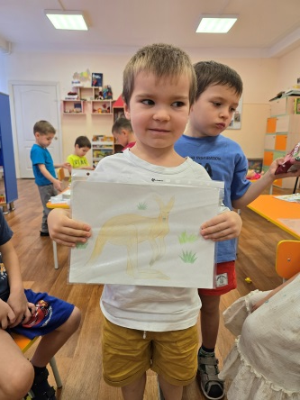
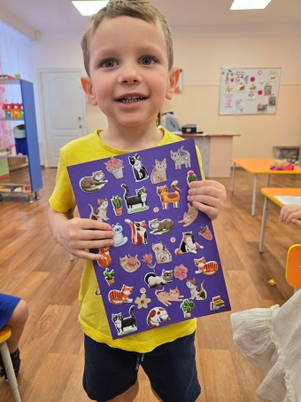
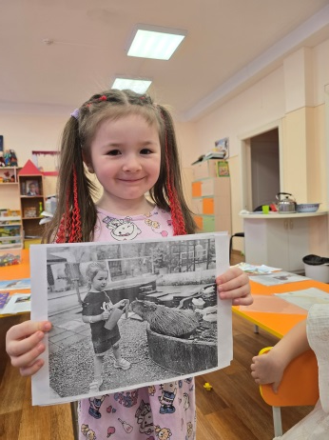
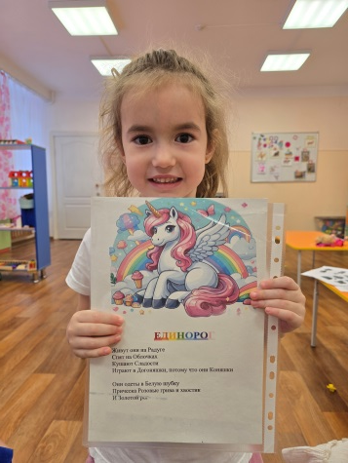
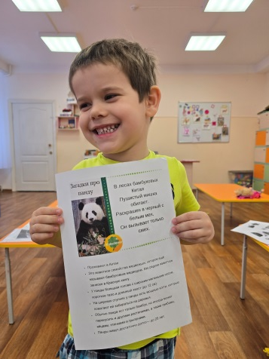
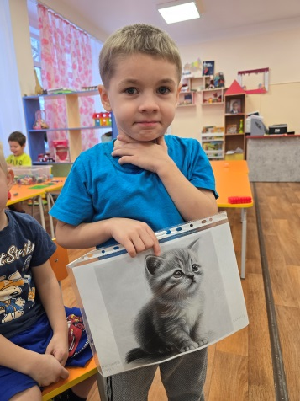
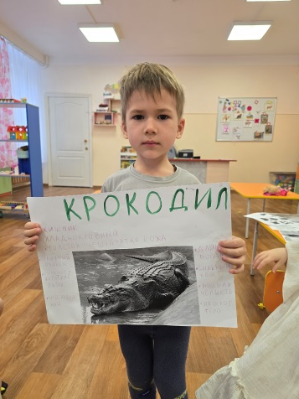

Slide 6
Итоги:
Достигнута высокая вовлечённость: каждый ребёнок стал активным участником-экспертом, а не пассивным слушателем.
Развитие ключевых навыков: проект способствовал развитию речи, умения структурировать информацию и выступать перед аудиторией.
Создана положительная мотивация: форма игры сделала процесс познания увлекательным и эффективным.

